Slide 1
CI/CD for Java application
Author: Aleksandr Frolov
Notes:
Добрый вечер, меня зовут А.Ф. Я бы хотел представить вашему вниманию презентацию моего проекта, под названием: CI/CD for Java application.

Slide 2

Agenda
Technology stack;
CI/CD;
Git;
Jenkins pipeline for master branch;
Jenkins pipeline for develop branch;
Testing;
Docker container;
Ansible;
Reporting;
Security.
Notes:
План моего доклада состоит из следующих пунктов, представленных на данном слайде

Slide 3












Technology stack
Cloud
Support tools
Programming
Notes:
В ходе работы над моим проектом, были задействованы следующие технологии и инструменты. Не все из них были задействованы в одинаковой пропорции. Некоторые из них стали основой и базисом, а некоторые были затронуты лишь по касательной.

Slide 4
















CI/CD
Staging server
Webhook
git push
git commit
Result
Test
Production server
Report
Notes:
На данном слайде приведена общая схема моего проекта, моя ci/cd цепочка, так сказать вид сверху. Согласно плану, эту схемы мы и обсудим на дальнейших слайдах.

Slide 5
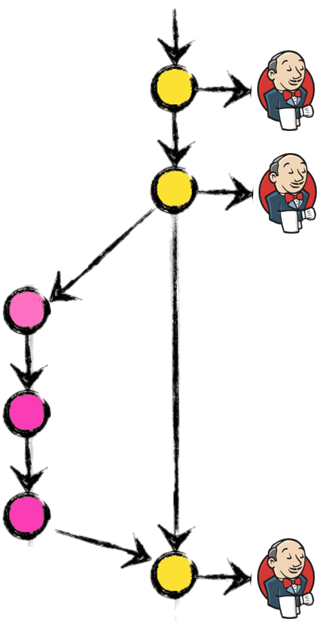
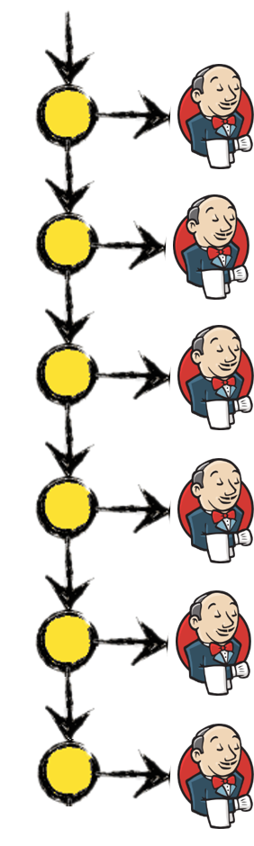

Git
develop branch
master branch
Notes:
Итак. Первый элемент моей цепочки, который безусловно можно считать базисом, является git. А именно. Проект имеет две основных ветки: master и develop. И любое количество мелких, непостоянных hot fix веток. Однако webhook, который начинает работу jenkins, установлен только на основных ветках. То есть, только при внесении изменений лишь в эти основные ветки webhook запускается.

Slide 6
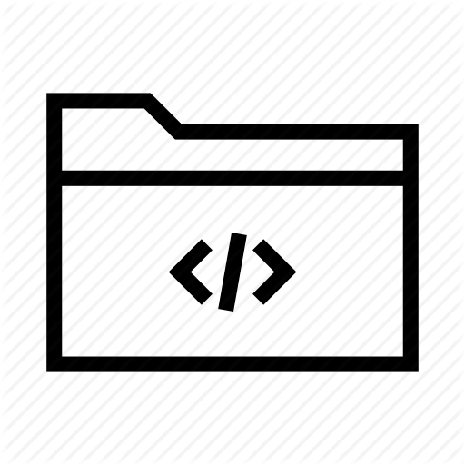
Jenkins pipeline for master branch
PRODUCTION server
Project repository
Clone
Compilation
Packing
Build report
Notes:
Теперь, что касается самого jenkins. А конкретнее jenkins pipeline. А еще конкретнее jenkins pipeline для master ветки. Он выполняет следующие задачи:
Для начала, клонирует код с GitHub, затем отдает инициативу maven, который полученный код тестирует, для начала на юнит тестах, а затем и c помощью анализатора кода Sonarqube. Далее компилирует код и собирает из него артефакт. Затем сохраняет этот артефакт в nexus. И если все предыдущие шаги были успешны, высылает этот же артефакт на production сервер.

Slide 7

Jenkins pipeline for master branch
PRODUCTION server
Project repository
Clone
Compilation
Packing
Build report
Notes:
Если были какие-нибудь неудачи в процессе, то не высылает. Однако при любых исходах, разработчик, получает отчет о ходе и исходе pipeline.

Slide 8
Jenkins pipeline for develop branch
STAGING server
Project repository
Clone
Compilation
Packing
Build report
Notes:
Но у нас же есть еще одна ветка, develop. У которой есть свой собственный jenkins pipeline. Правда он очень похож, за одним исключением: если build был успешен, артефакт пойдет не на production сервер, а на staging сервер.

Slide 9
Jenkins pipeline for develop branch
STAGING server
Project repository
Clone
Compilation
Packing
Build report
Notes:
При негативном исходе, артефакт также никуда не отправляется.

Slide 10

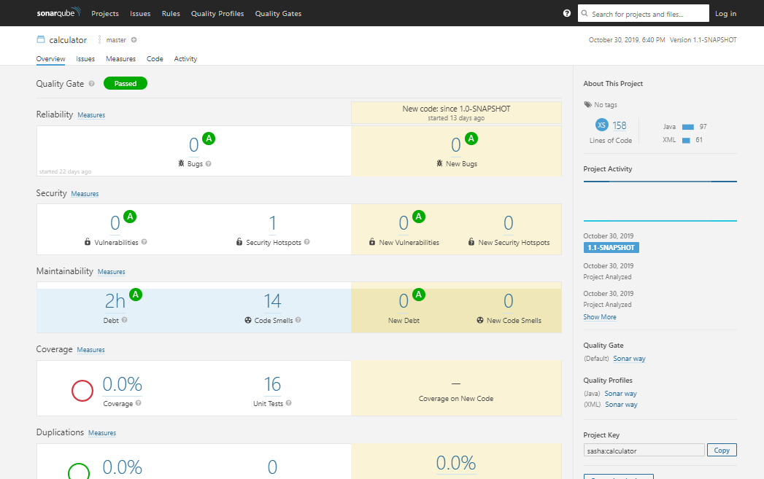


Testing
16 Unit Tests:
Addition (х4)
Subtraction (х4)
Multiplication (х4)
Division (х4)
Notes:
Далее по плану доклада у нас идет тестирование. Для данного проекта были написаны 16 юнит тестов, с помощью библиотеки junit, а также был использован анализатор кода Sonarqube, который ищет ошибки, недочёты, уязвимости, которые пропустил наш компилятор, так как они верны с точки зрения синтаксиса, однако в тоже время являются нежелательными или опасными в конечном итоге.

Slide 11

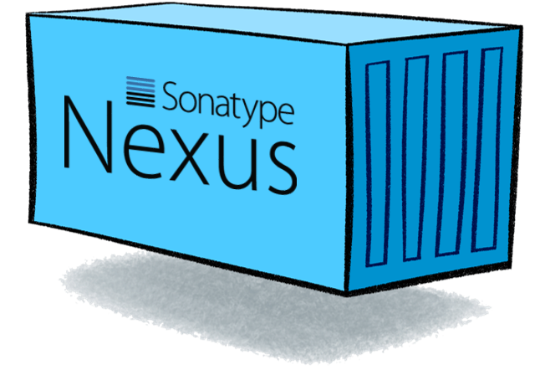


Docker container
Nexus
Sonarqube
Jenkins master
Jenkins slave
Notes:
Docker. Он был применен следующим образом: а именно наш jenkins master, jenkins slave, который кстати и делают весь pipeline, а также Sonarqube и nexus были запущены из контейнеров.

Slide 12





Ansible
Playbook
---
- name: Install Java
hosts: all
become: yes
tasks:
- name: Install aptitude
apt: name=aptitude force_apt_get=yes
- name: Updating repos
apt: name=* state=latest
- name: Install Java
apt: name=openjdk-8-jre state=present
Staging server
Production server
Notes:
Ansible. Ansible был использован, с задачей установить на наши production и staging сервера java, чтобы на них можно было работать с высланными артефактами.

Slide 13
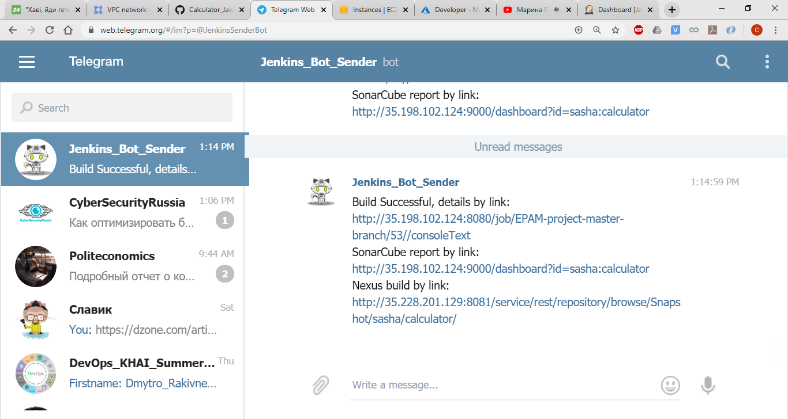


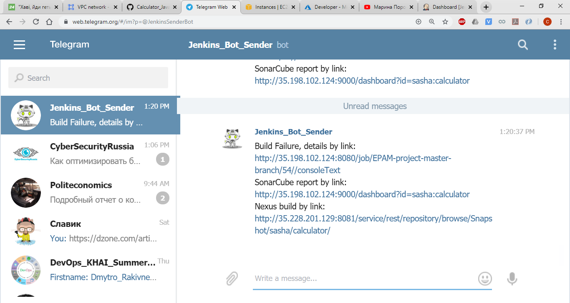

Reporting
Notes:
Отчетность по результатам выполнения jenkins pipeline происходит через мессенджер telegram, в котором создан бот, который высылает отчет всем, кто на него подписался, и кого подтвердил администратор jenkins. В состав отчета входят ссылки на результат jenkins build, на отчет от Sonarqube, ну и ссылка на nexus репозитории данного проекта.

Slide 14

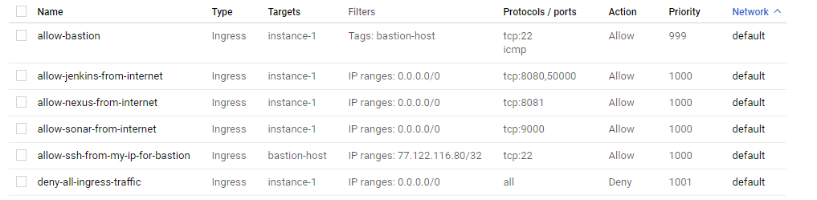
Security
SSH
SSH
SSH
Bastion host
Destination host
Notes:
И последний пункт в нашем плане, но не последний по значению – безопасность. Под безопасность подразумевается настройка firewall. А настроен он был с использованием методики ssh bastion host. Суть которой заключается в том, что подключиться по ssh к серверу можно только через специализированный bastion host, и никак на прямую. Это создает дополнительный барьер безопасности. Так как, во-первых, у нас теперь только одна точка входа, и защищать нужно только ее, а во-вторых, так как ip адрес нашего активного сервера активно фигурирует в отчетах и так далее, закрыв его от возможности прямого подключения, мы значительно повышаем безопасность всей системы.

Slide 15



Slide 16

Questions
Answers

